Slide 1
openCV를 이용한 영상 처리
1. 강사 소개
2. 강의 계획
3. 강의 내용
4. Python 소개
5. OpenCV 소개
6. 개발환경 구축 (실습)

Slide 2
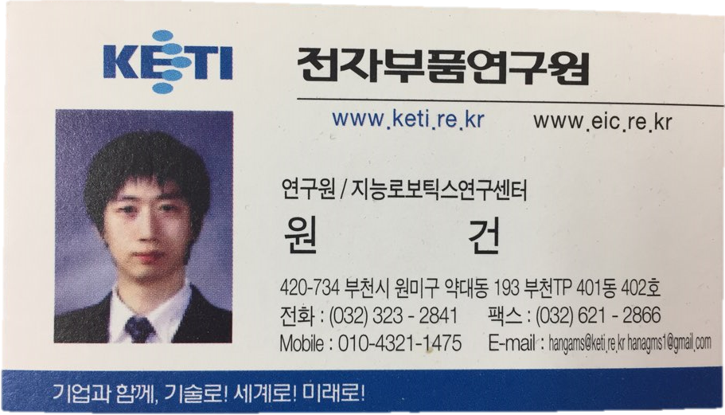
1. 소개
소개
이름 : 원 건
HP : 010-4321-1475
E-mail : hangams1@gmail.com (개인) / hangams@keti.re.kr (회사)
연혁
학사 : 2003년~2010년 한국산업기술대학교 메카트로닉스 공학과 (정명진 교수님)
석사 : 2010년~2012년 한양대학교 전자시스템공학과 (임준홍 교수님)
재직 : 2009년~현재 전자기술연구원 지능로보틱스연구센터
업무 이력
로봇 및 시스템 제어
승마 로봇 제어 및 개발 – YUDO 로보틱스
수술 로봇 제어 및 개발 – 미래컴퍼니
모바일 터치 및 응답 측정 장비 개발 – LG 생산기술연구원
물류 서비스 로봇 개발 – CJ 대한통운
고난이도 작업을 위한 원격 제어 및 개발 – 생산기술연구원
TwinCAT 기반의 구호 로봇 제어 및 개발 – KETI
Xenomai 기반의 햅틱 시스템 및 의료 시뮬레이터 개발 – 네비웍스
멀티 모달 서비스 및 서버 개발
IoT 서비스 및 서버 개발 – 부천시 (진행중)
이상징후 감지를 위한 멀티 모달 센서 기반의 서비스 개발 – ETRI (진행중)

Slide 3
2. 강의 계획
강의 목표
강의 일정 및 내용
구분 |  | 개발목표
영상처리 | 영상처리 이론 | • 영상처리 소개 • 영상처리 기초( 이미지 처리 및 변환) • 이미지 전처리 및 객체 검출 ( Feature/Line/Corner Detection) • 객체 추적 및 인지 ( SIFT, ORB)
 | Python과 OpenCV를 이용한 영상처리 실습 | • 개발 환경 구축 ( VSCode, Python, OpenCV-Python, 영상 및 이미지 입출력) • 영상 처리 실습 1 ( 이미지 변환) • 영상 처리 실습 2 ( 가장자리 및 모서리 검출 / 선 및 원 검출) • 영상 처리 실습 3 ( 특징 검출 및 객체 인식)
수업내용 | 1주차 |  |  | 2주차 |  |  | 3주차 |  |  | 4주차
 | 18:15~ | 19:05~ | 20:00~ | 18:15~ | 19:05~ | 20:00~ | 18:15~ | 19:05~ | 20:00~ | 18:15~ | 19:05~ | 20:00~
영상처리 소개 (이론)
개발 환경 구축 (실습)
영상처리 기초 (이론)
이미지 변환 (실습)
이미지 전처리 및 객체 검출 (이론)
가장자리 및 모서리 검출(실습)
객체 추적 및 인지 (이론)
특징 검출 및 객체 인식 (실습)

Slide 4
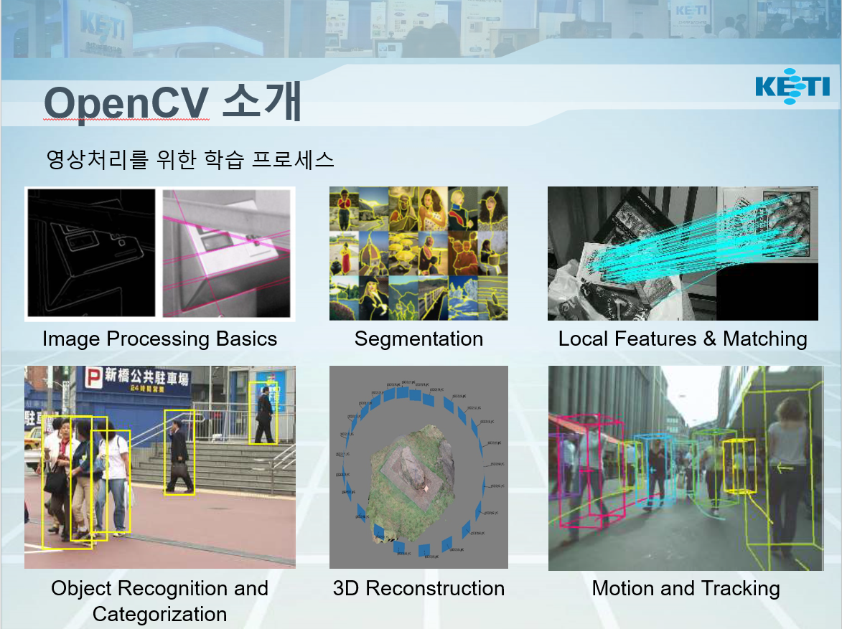
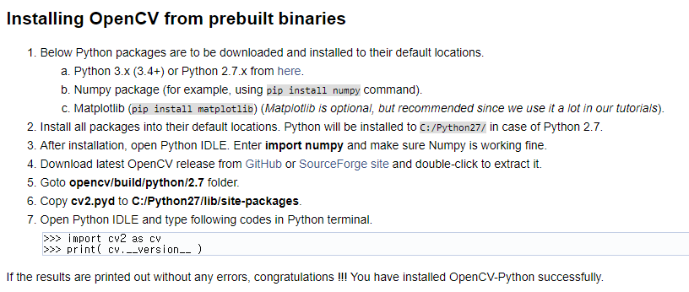
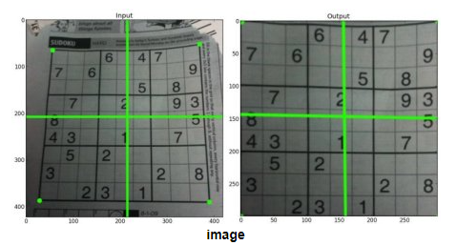
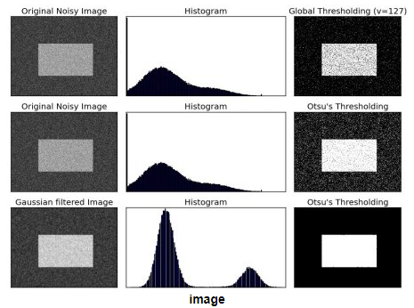
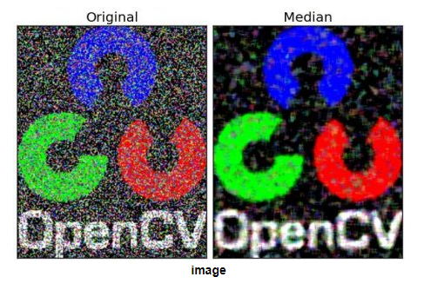
3. 강의 내용
1 주차
영상처리 소개 및 개발 환경 구축
2 주차
영상처리 기초( 이미지 처리 및 변환)

Slide 5
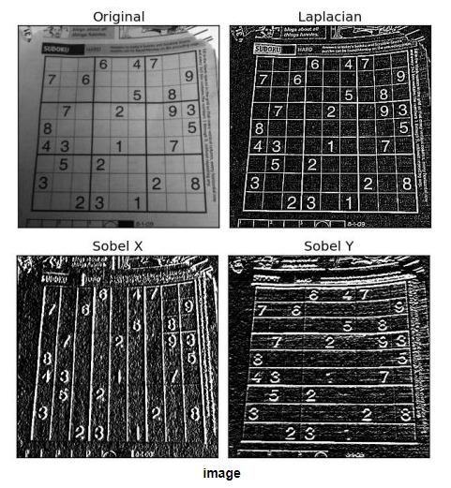
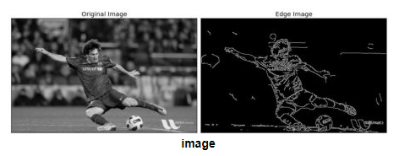
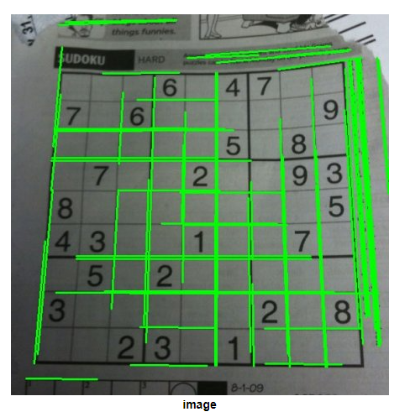
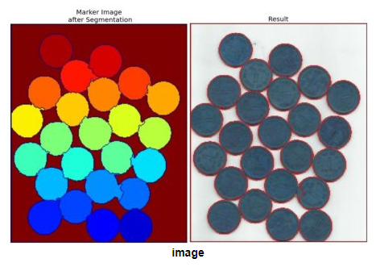
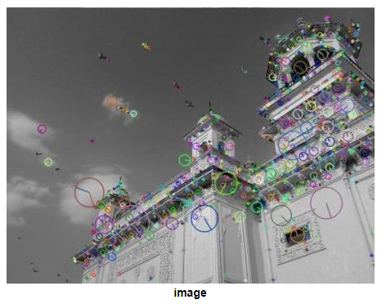
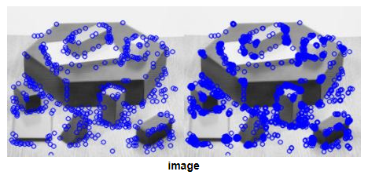
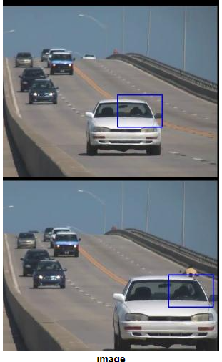
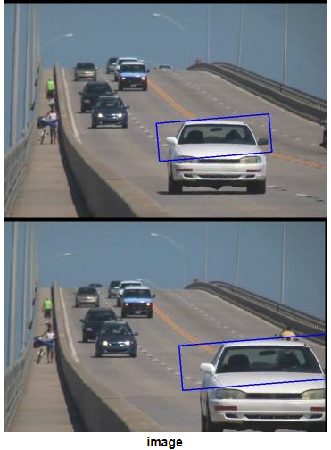
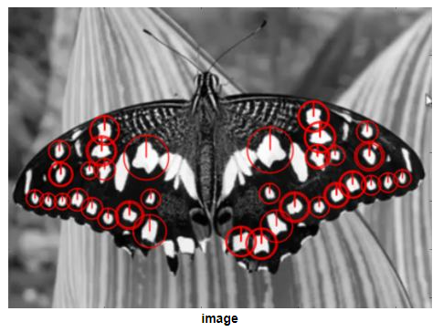
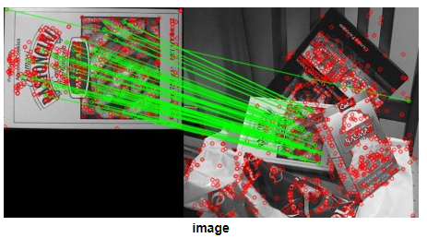
3. 강의 내용
3 주차
이미지 전처리 및 객체 검출 ( Feature/Line/Corner Detection)
4 주차
객체 추적 및 인지 ( SIFT, ORB, Meanshift, Camshift)

Slide 6
OpenCV를 이용한 영상 처리 (실습)

Slide 7
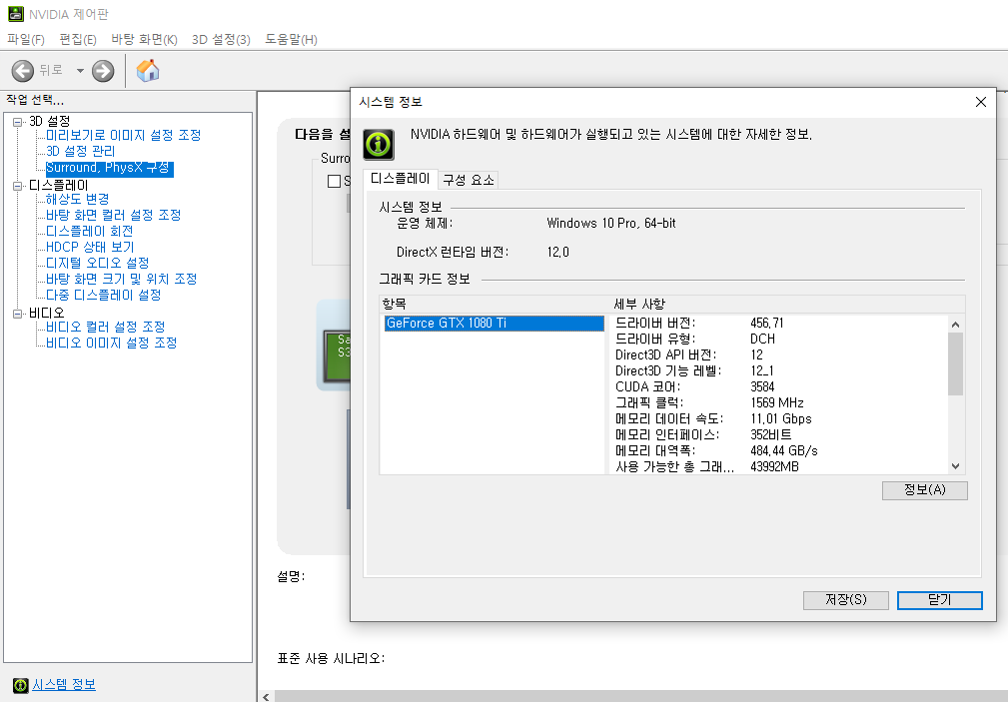
6. OpenCV 빌드 및 설치 – 그래픽카드 확인

Slide 8
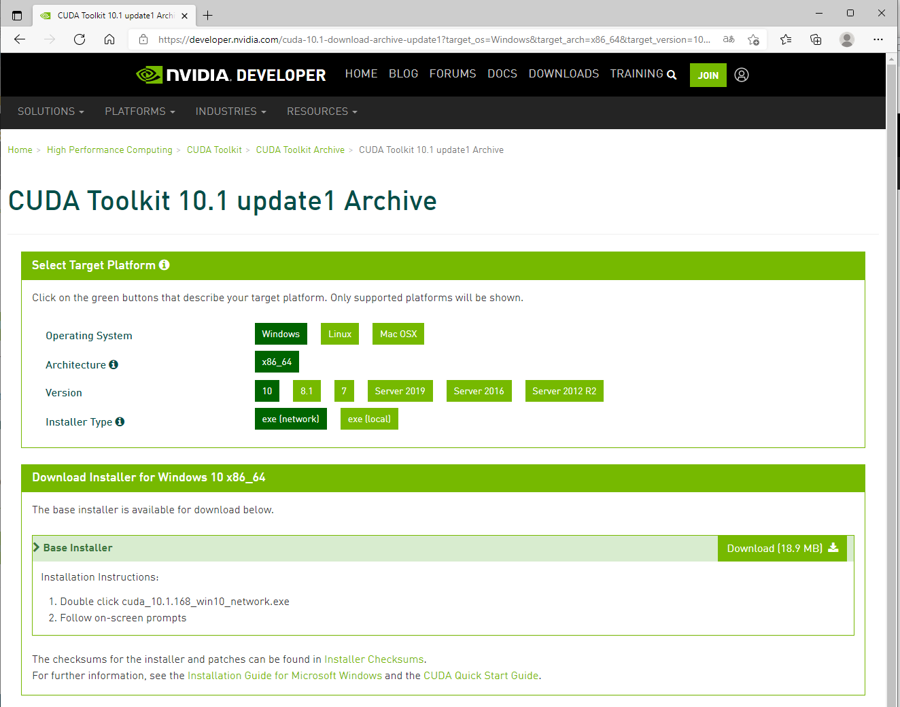
6. OpenCV 빌드 및 설치 – cuda toolkit 설치
https://developer.nvidia.com/cuda-10.1-download-archive-update1?target_os=Windows&target_arch=x86_64&target_version=10&target_type=exelocal

Slide 9
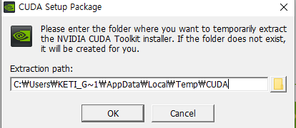
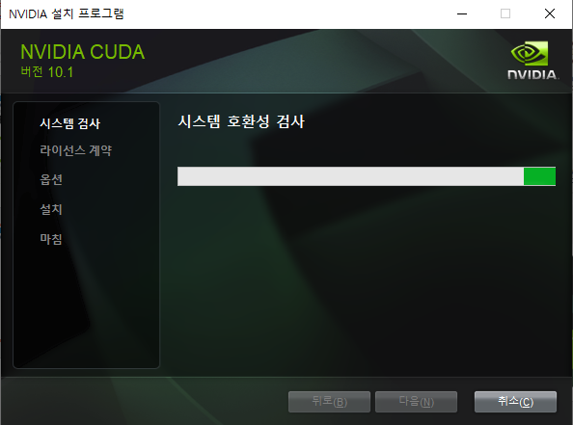
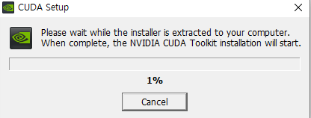
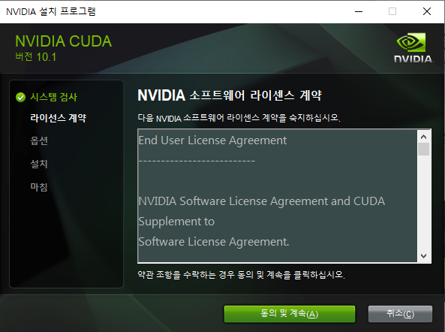

6. OpenCV 빌드 및 설치 – cuda toolkit 설치

Slide 10
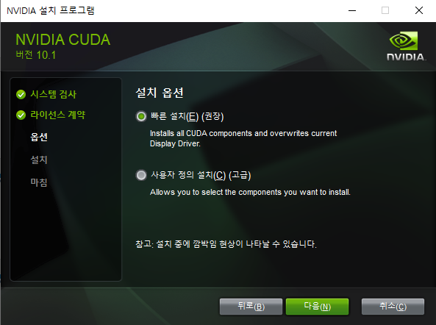
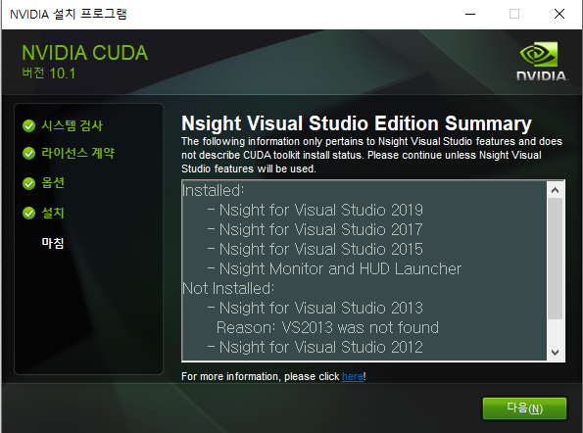
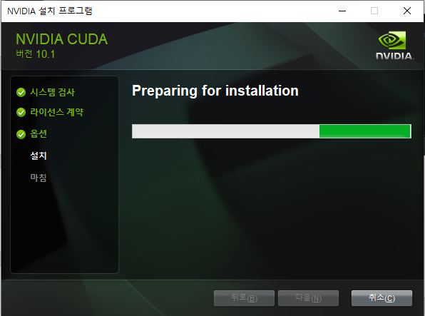
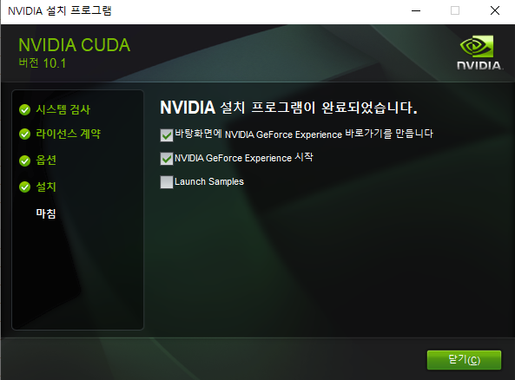
6. OpenCV 빌드 및 설치 – cuda toolkit 설치

Slide 11
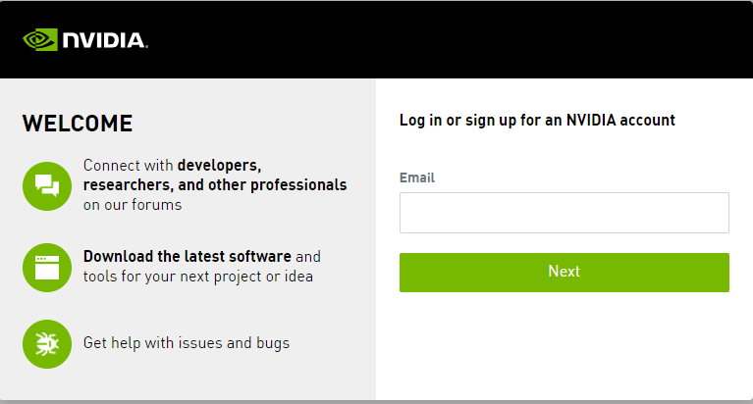
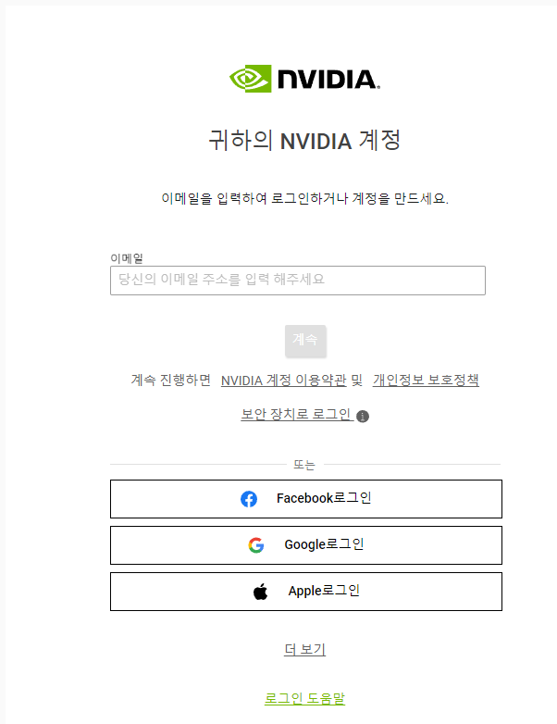
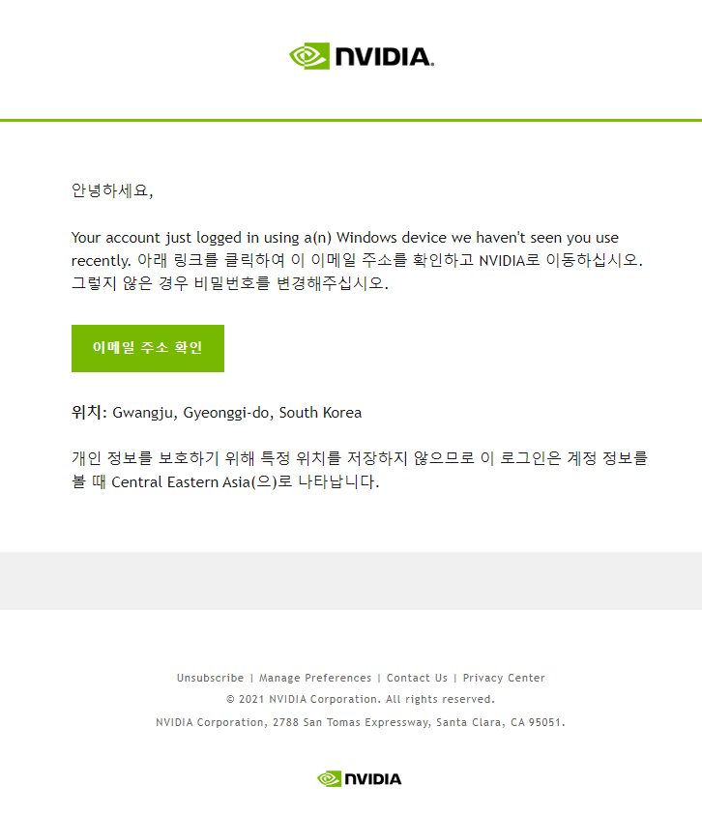
6. OpenCV 빌드 및 설치 – cuDNN 설치

Slide 12
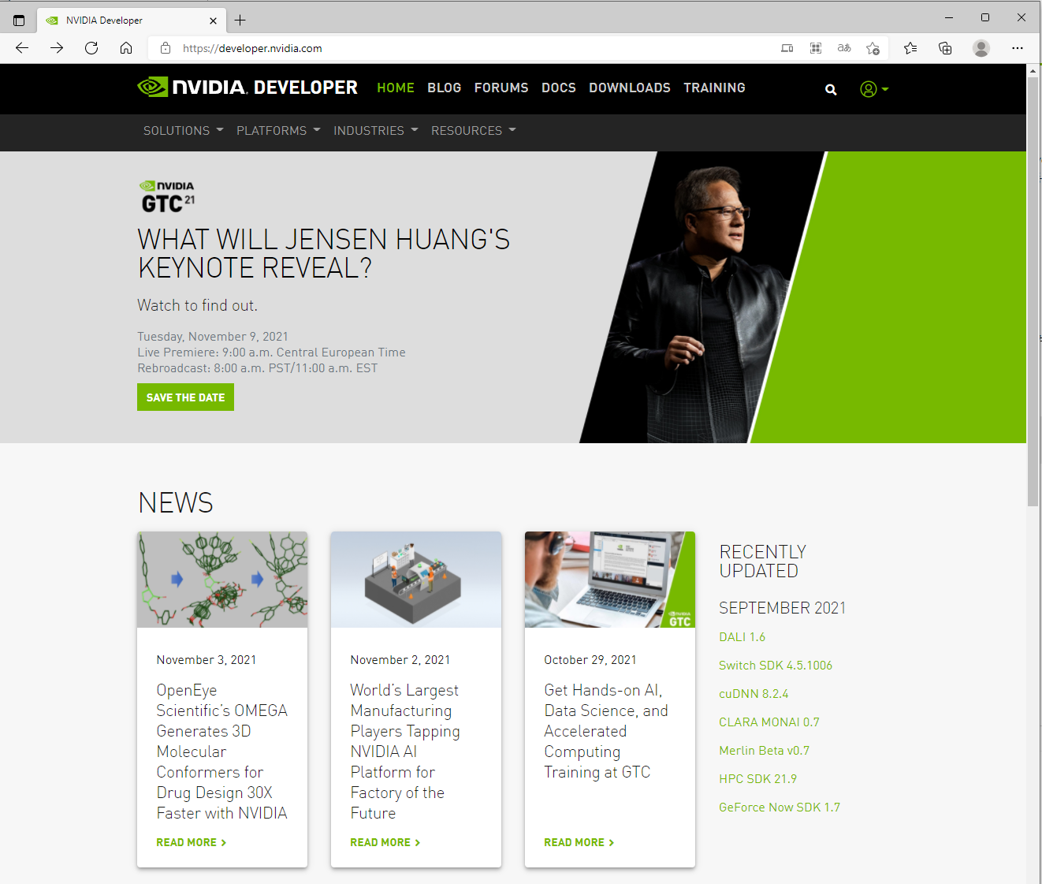
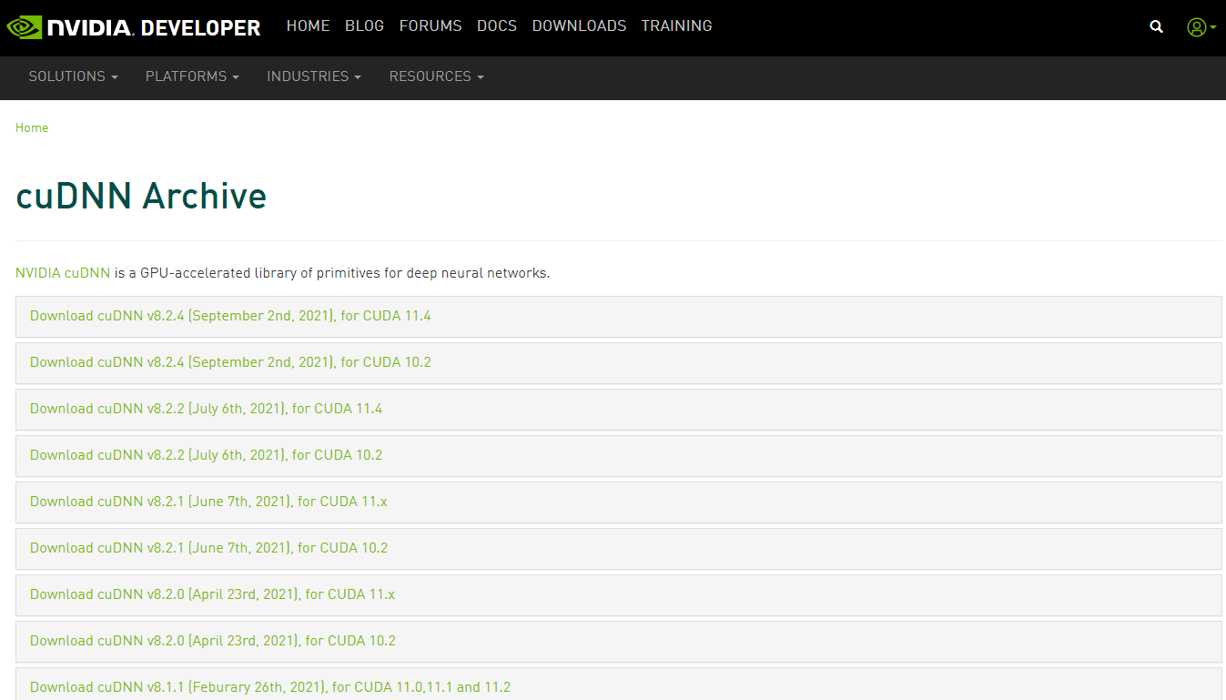
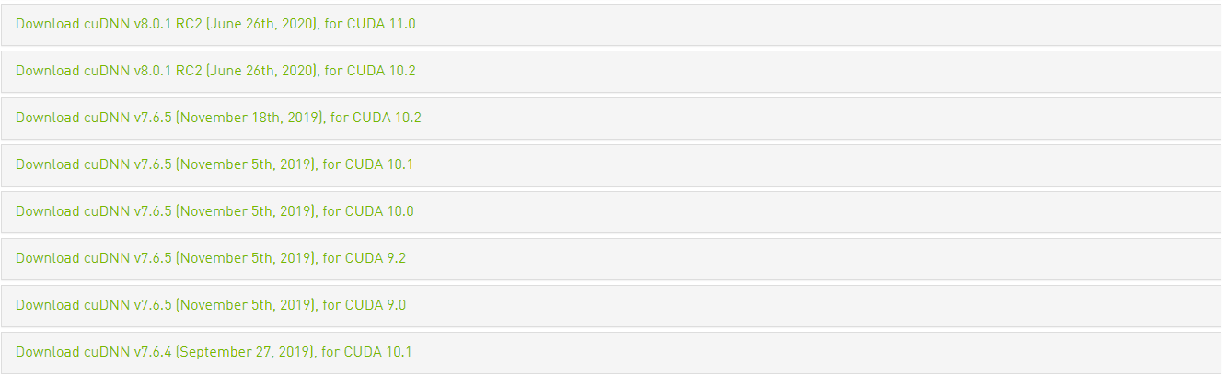
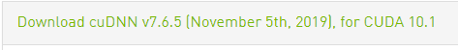
6. OpenCV 빌드 및 설치 – cuDNN 설치
https://developer.nvidia.com/rdp/cudnn-archive

Slide 13
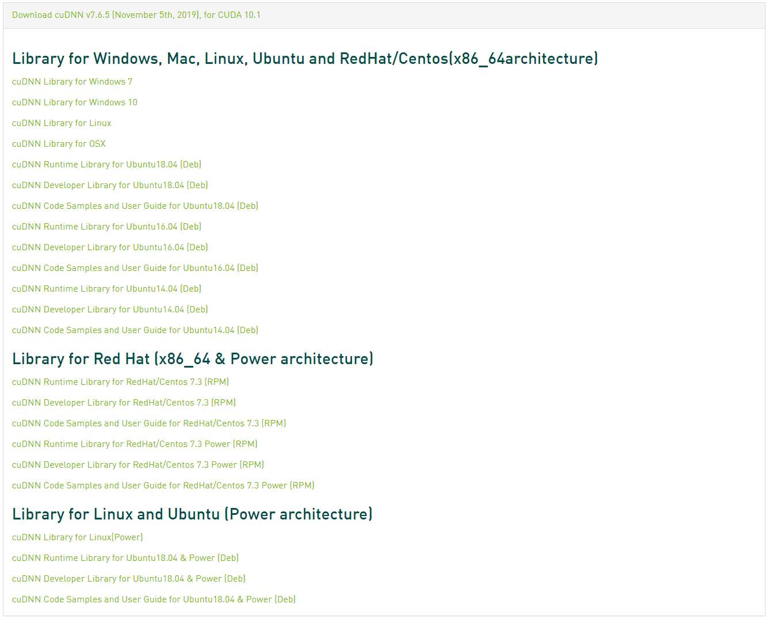
6. OpenCV 빌드 및 설치 – cuDNN 설치

Slide 14
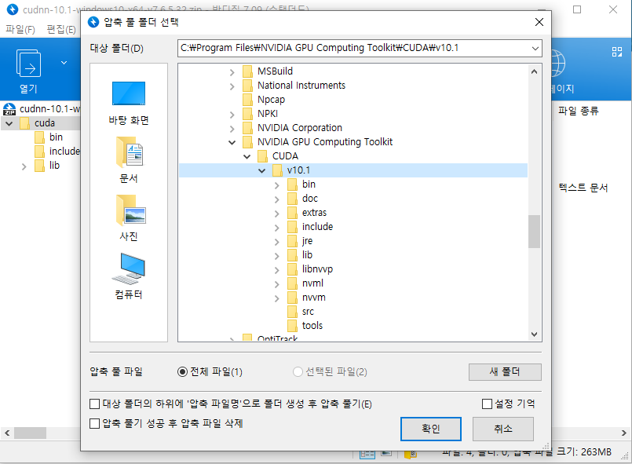
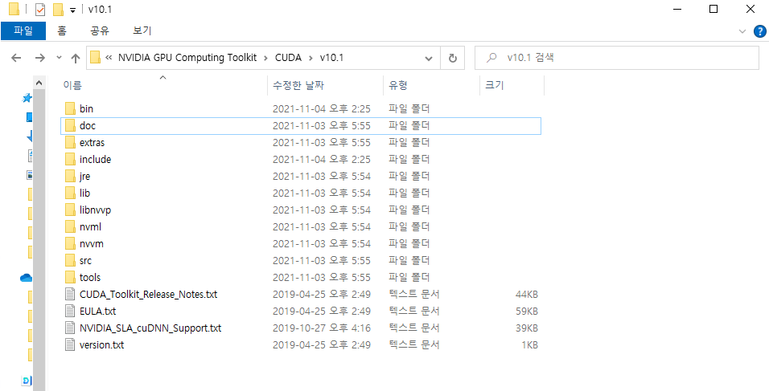
6. OpenCV 빌드 및 설치 – cuDNN 설치
C:\Program Files\NVIDIA GPU Computing Toolkit\CUDA\v10.1

Slide 15
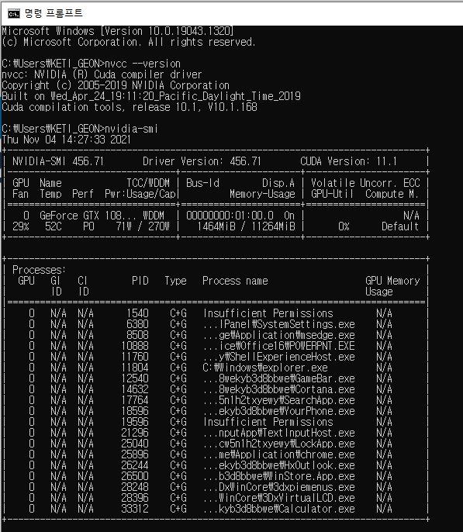
6. OpenCV 빌드 및 설치 – cuda 개발환경 확인

Slide 16
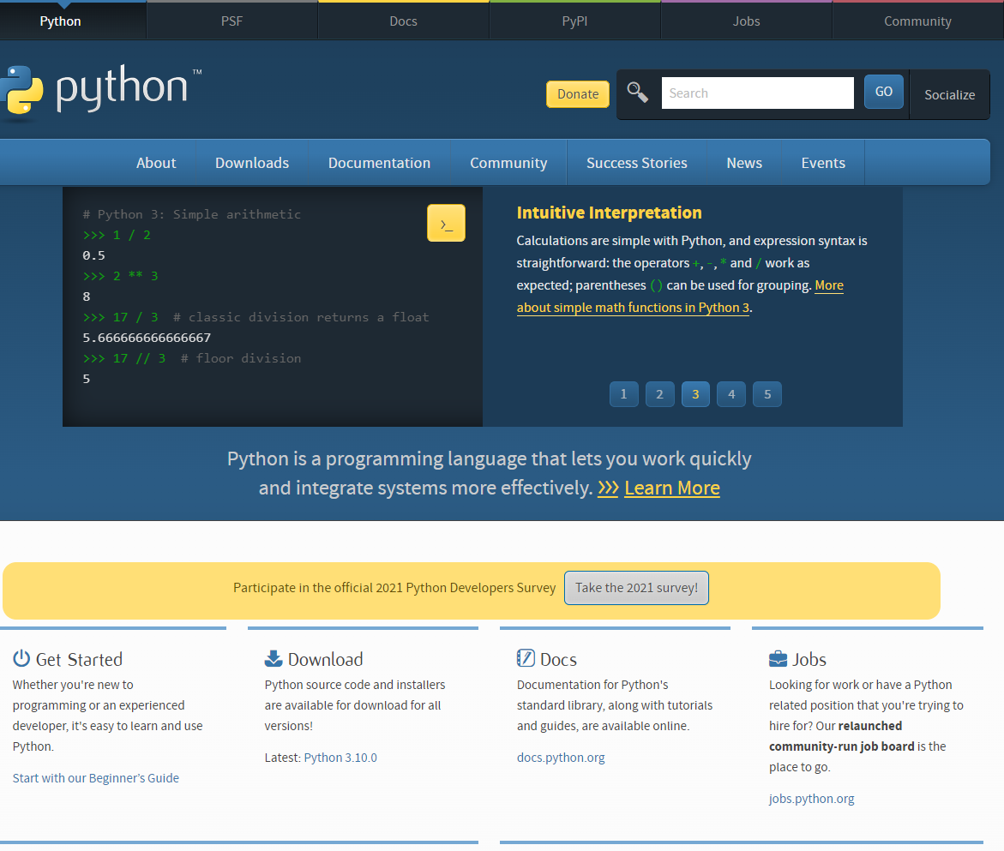
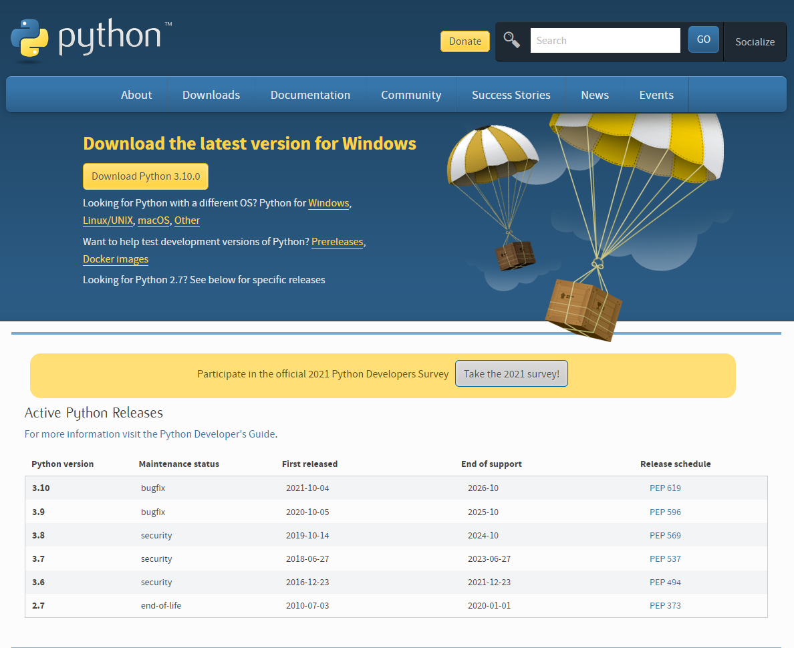
6. OpenCV 빌드 및 설치 – python 3.8 설치
https://www.python.org/

Slide 17
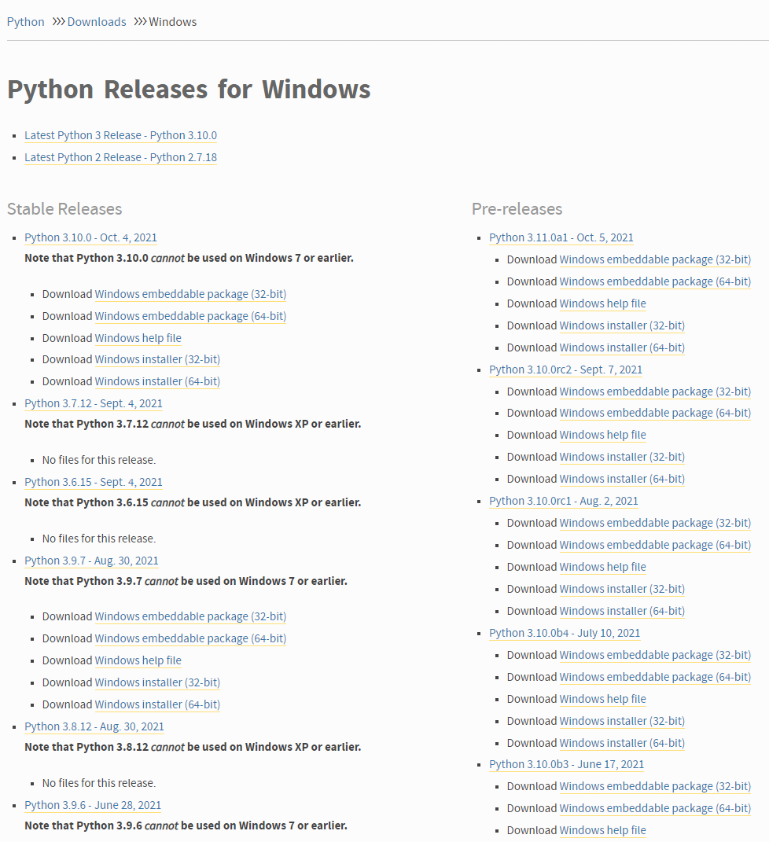
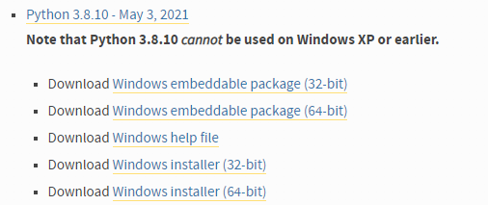
6. OpenCV 빌드 및 설치 – python 3.8 설치

Slide 18
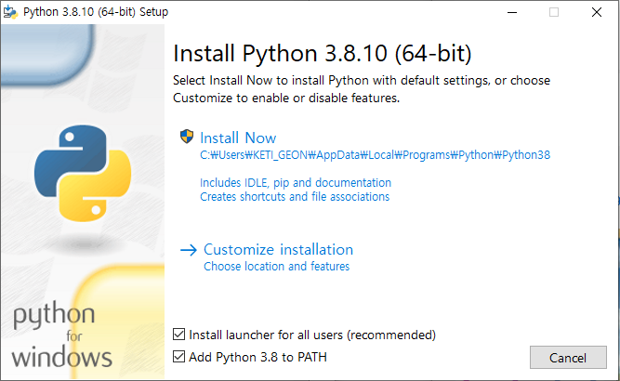
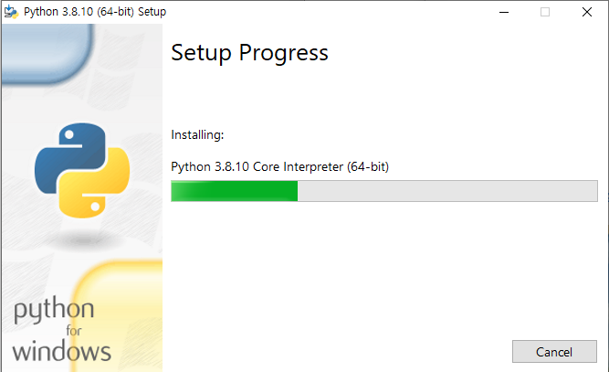
6. OpenCV 빌드 및 설치 – python 3.8 설치
2
1

Slide 19
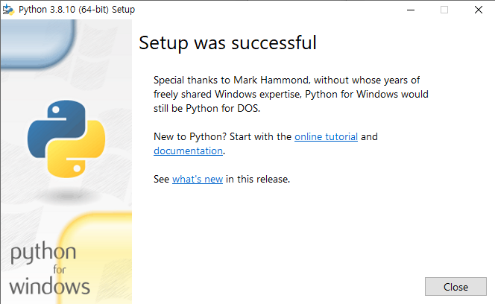
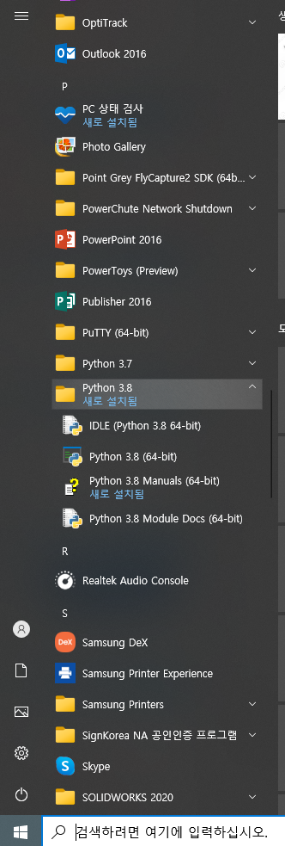
6. OpenCV 빌드 및 설치 – python 3.8 설치

Slide 20
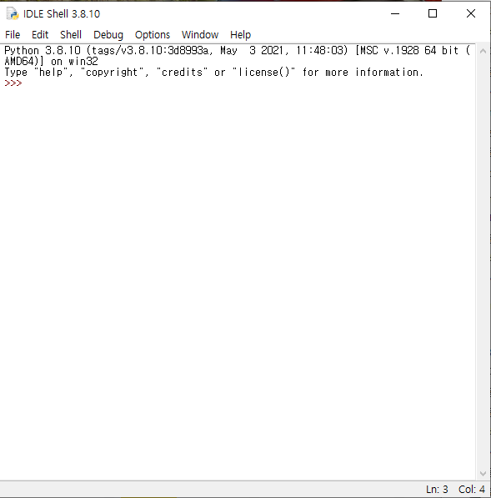
6. OpenCV 빌드 및 설치 – python 3.8 설치

Slide 21
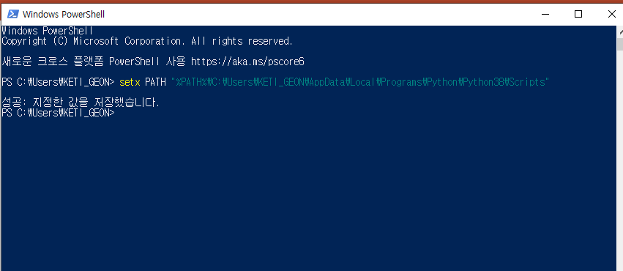
6. OpenCV 빌드 및 설치 – python 3.8 설치
setx PATH "%PATH%\C:\Users\KETI_GEON\AppData\Local\Programs\Python\Python38\Scripts"

Slide 22
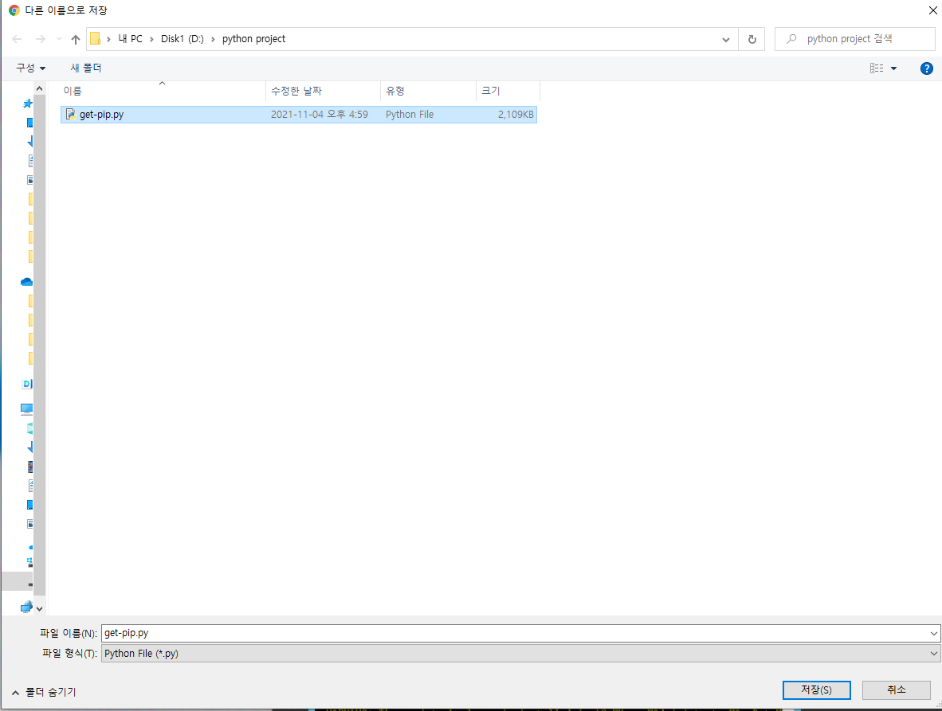
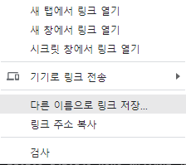
6. OpenCV 빌드 및 설치 – OpenCV 설치
https://bootstrap.pypa.io/get-pip.py

Slide 23
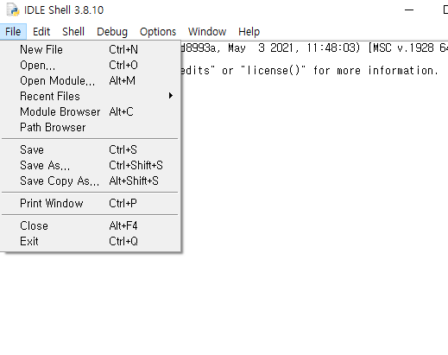

6. OpenCV 빌드 및 설치 – OpenCV 설치

Slide 24


6. OpenCV 빌드 및 설치 – OpenCV 설치

Slide 25

6. OpenCV 빌드 및 설치 – OpenCV 설치
C:\Users\KETI_GEON\AppData\Local\Programs\Python\Python38
.\python.exe –m pip install opencv-python

Slide 26

6. OpenCV 빌드 및 설치 – OpenCV 설치

Slide 27

6. OpenCV 빌드 및 설치 – Github 다운로드
https://github.com/hangams84/OpenCV-Python

Slide 28
감사합니다

